Slide 1
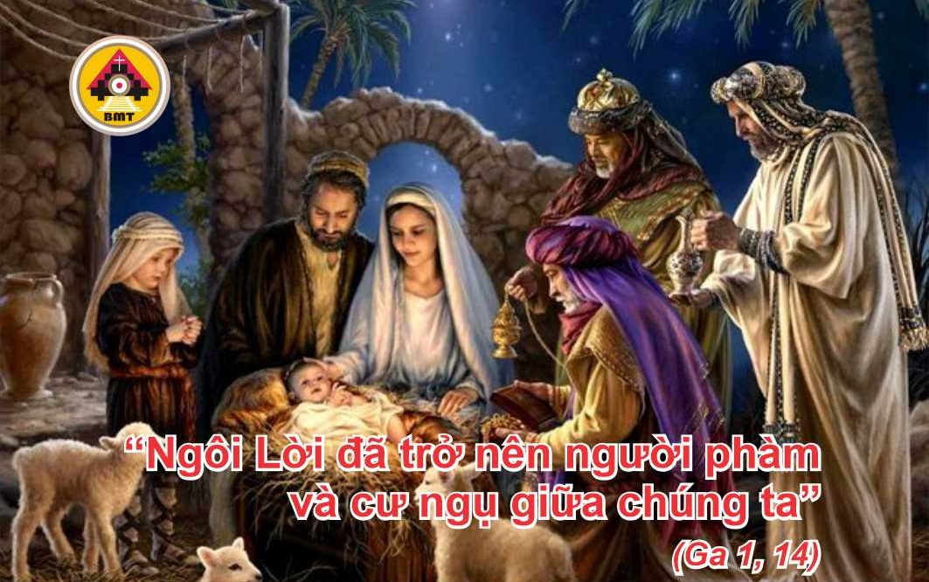

THÁNH LỄ BAN NGÀY GIÁNG SINH NĂM A

Slide 2
Ca Nhập Lễ
Một trẻ thơ chào đời để cứu ta, một người con được ban cho nhân loại, Người mang quyền bính ở trên vai, danh hiệu Người là Cố Vấn kỳ tài.

Slide 3

Bài Đọc 1: Is 52, 7-10
“Khắp cùng bờ cõi trái đất sẽ nhìn thấy ơn cứu độ của Thiên Chúa chúng ta”.
Trích sách Tiên tri Isaia

Slide 4
Đáp Ca
Tv 97, 1. 2-3ab. 3cd-4. 5-6
Khắp nơi bờ cõi địa cầu đã nhìn thấy ơn cứu độ của Thiên Chúa chúng ta

Slide 5
Bài Đọc 2: Dt 1, 1-6
“Chúa đã phán dạy chúng ta qua người Con”.
Trích thư gởi Tín hữu Do Thái

Slide 6
Alleluia:
Alleluia-alleluia: – Ngày thánh đã dọi ánh sáng trên chúng ta. Hỡi các dân, hãy tới thờ lạy Chúa, vì hôm nay ánh sáng chan hoà đã toả xuống trên địa cầu. – Alleluia.

Slide 7
Phúc Âm: Ga 1, 1-18

Slide 8


Slide 9
KINH TIN KÍNH

Slide 10



LỜI NGUYỆN TÍN HỮU

Slide 11

DÂNG LỄ

Slide 12
CA HIỆP LỄ
Toàn cõi đất này được xem thấy, ơn cứu độ của Thiên Chúa chúng ta

Slide 13
THÁNH LỄ BAN NGÀY GIÁNG SINH NĂM A

